Slide 1
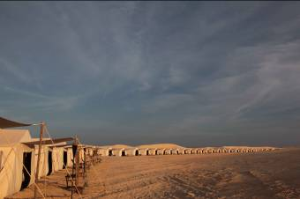
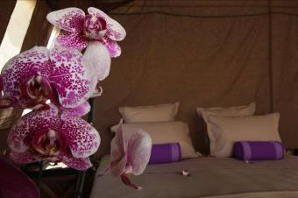
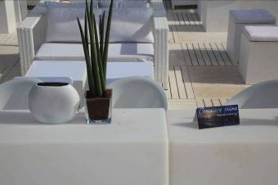
Restaurants branchés, bars lounge en Tunisie

Slide 2
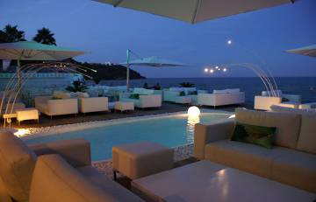
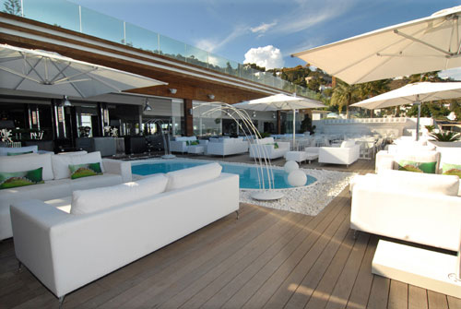
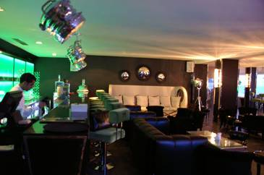
RESTO LOUNGE SINBAD GAMMARTH
Situé à Gammarth, à quelques pas d’une splendide plage de sable blanc, le Sindbad Resto-lounge bénéficie d’une situation exceptionnelle.
Ce restaurant trois fourchettes haut de gamme vous accueille dans la bonne humeur et vous offre une fine gastronomie aux couleurs de la Méditerranée et de la France.
Dans un cadre très agréable et reposant, vous serez conquis par les plats raffinés et délicieux préparés par le Chef.

Slide 3
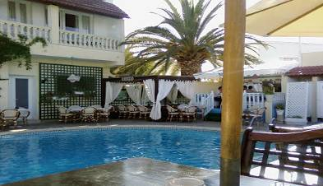
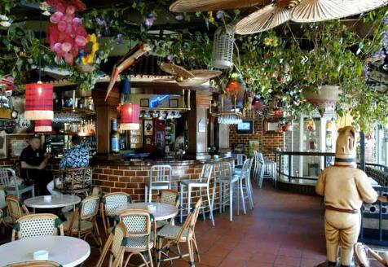
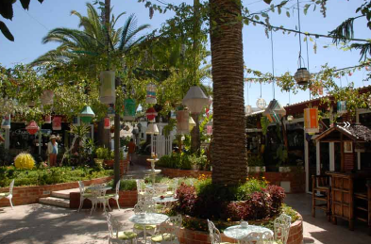
O BAR LA MARSA
Grace à son ambiance charmante, son service professionnel et le délice de ses plats raffinés, le ô bar de plaza, sis à ElMarsa, Tunis, a été voté “L’un des 25 Meilleurs Bars du Monde” par Newsweek Magazine

Slide 4
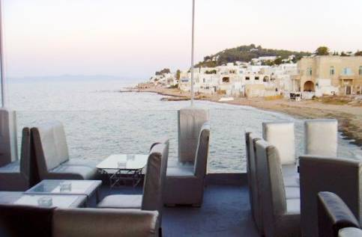
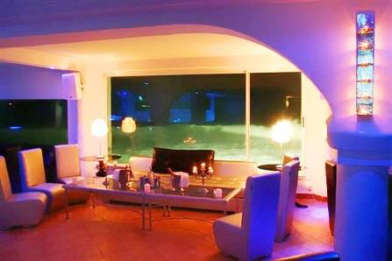
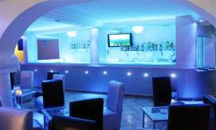
KOBERT EL HAWA LA MARSA
Kobet el hawa » est un lieu mythique de la vie tunisoise. Ancien casino du siècle dernier, c’est aujourd’hui un restaurant où on aime sortir pour retrouver des amis, grignoter quelques chose et écouter un peu de musique.

Slide 5
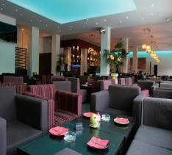
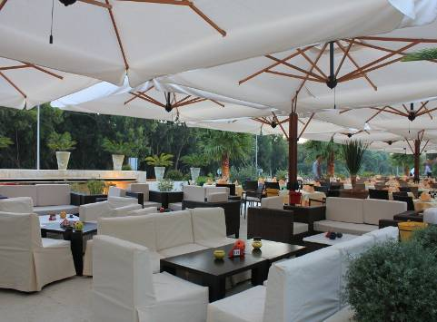
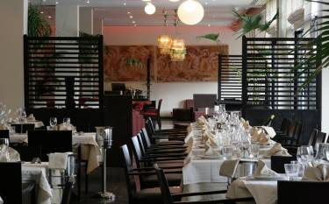
RESTAURANT LE CAP GAMMARTH
Cet espace unique réunit cuisines du monde, art et musique moderne… Entre mer et forêt.
Concept innovant en Tunisie, cet espace entièrement dédié à votre confort vous offre une atmosphère chaleureuse et une ambiance détente des plus prisées… Pour un déjeuner traditionnel, un dîner informel, un thé à l'anglaise ou un cocktail original, une gastronomie légère et des douceurs vous sont proposées…

Slide 6
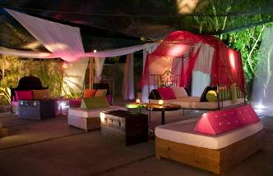
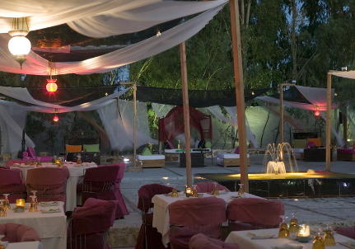
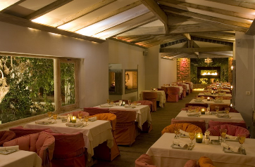
EL FIRMA LA SOUKRA (Nord Tunis)
Dans une bâtisse datant de l'époque coloniale, l'établissement vous transpose dans une ambiance vers trois espace distincts: le bar-lounge ouvert, la salle de restaurant principale avec ses sièges moelleux aux tons roses et sa salle de séminaire (ou pour la restauration de groupe) avec toute l'intimité requise.

Slide 7
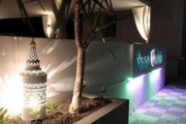
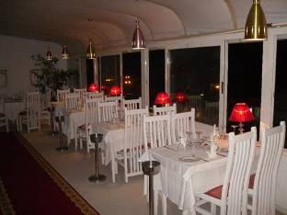
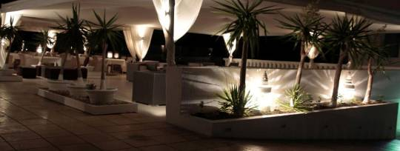
RESTAURANT POMODORO HAMMAMET
Considéré comme l’une des meilleures tables de Hammamet. Atmosphère agréable et plats recherchés. Un bon restaurant de spécialités de fruits de mer, tunisiennes, italiennes et même chinoises ! Une très jolie vue sur la mer, dans un cadre sympathique, mais à l’intérieur. Deux autres Pomodoro se trouvent à la marina de Yasmine-Hammamet et à Gammarth.
.

Slide 8
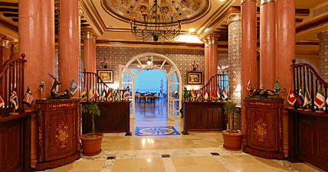
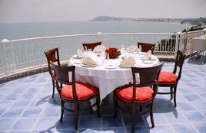
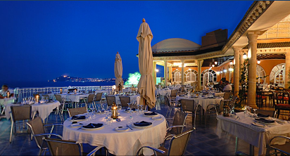
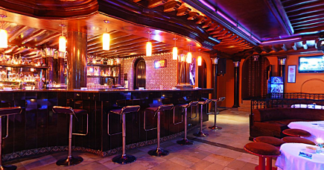
RESTAURANT LE GRAND BLEUE GAMMARTH
Très bel établissement bien situé sur les hauteurs de Gammarth, avec vue sur Sidi Bou Saïd en surplomb de la Méditerranée.
La terrasse a une vue imprenable et incontournable. Une petite pièce un peu à l'écart peut être privatisé pour l'occasion.

Slide 9
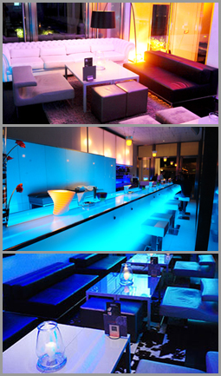
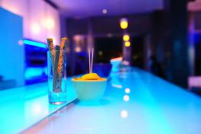
LE LIGHT BAR A LA VILLA DIDON CARTHAGE
Le Light Bar de l‘ Hôtel Didon de Carthage vous invite à vous détendre dans un décor moderne et chic en appréciant une musique lounge. Le bar présente un large choix de vins locaux et internationaux à déguster confortablement installé dans les fauteuils ou en terrasse dominant les ports puniques et la baie. En fin de semaine, un Dj's anime les soirées.

Slide 10
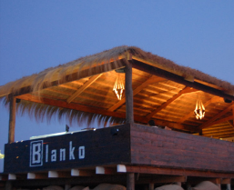
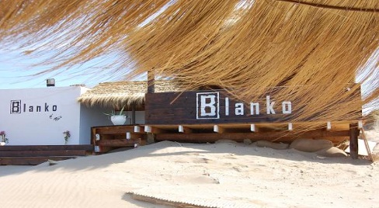
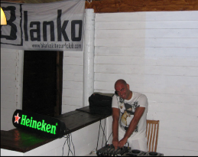
BLANKO BEACH BAR LA MARSA
Branché, accueillant, et original, installé sur la plage, Le Blanko est un des lieux tendance de la Marsa. Transats, poufs et petites tables rondes soulignent une ambiance chaleureuse. Le Blanko propose des sandwichs ainsi qu'une carte simple et variée le soir. Le Blanco est le lieux parfait pour une soirée à la plage

Slide 11
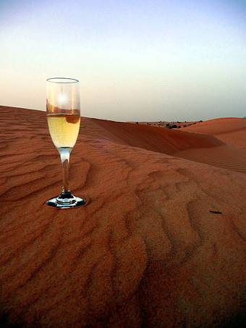
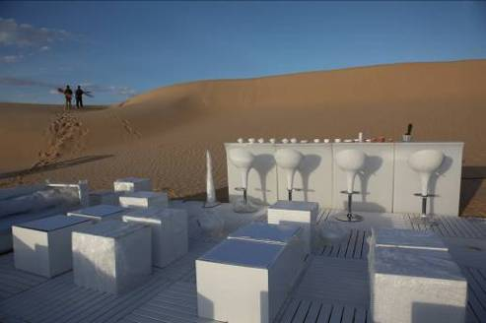
BAR LOUNGE EPHEMERE LE GRAND ERG ORIENTALE
Dégustez une coupe de champagne au milieu des dunes du Grand Erg Oriental sur un bar lounge éphémère totalement privatisé.

Slide 12
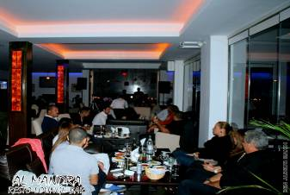
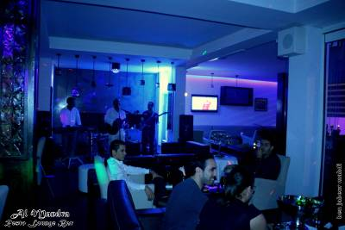
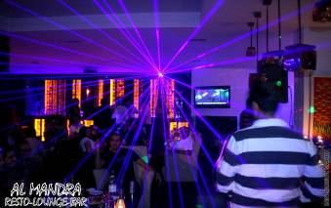
AL MANDRA RESTO BAR LOUNGE SOUSSE
Al Mandra Resto Lounge, tendance de la ville de Sousse, est à deux pas du port El Kantaoui, tout près des Hôtels de la région. Notre établissement de jour et de nuit dispose de deux grandes salles au rez-de chaussée et au premier étage avec une carte très variée d’inspiration locale et internationale.

